Slide 1


磁力温度传感器实验
居家物理实验教学方案
物理实验教学中心 陆红琳

Slide 2
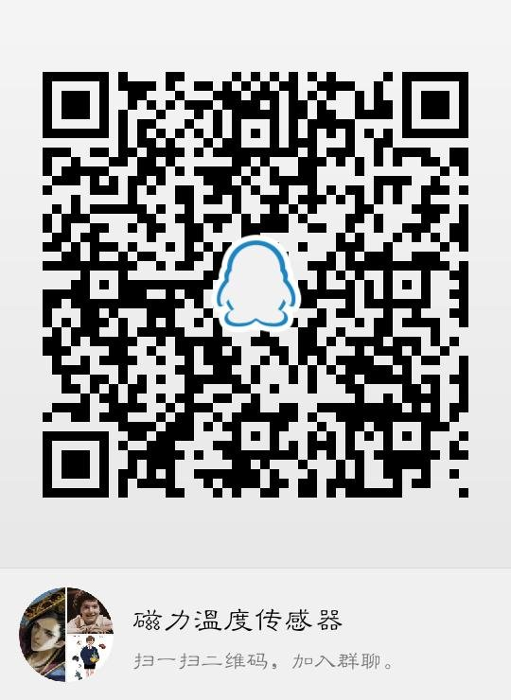
内容大纲
USTC
1
实验目的
2
实验仪器
实验原理
3
4
待研究问题

Slide 3
实验目的
USTC
了解磁铁的磁性与温度之间的关系；
利用手机内置的磁场传感器，测量一定位置处磁铁的磁场强度；
根据其磁场强度随温度变化的特性，制作温度传感器；
在实验过程中，了解磁场温度传感器使用条件；
通过实验，提高动手能力、分析问题和解决问题能力。

Slide 4
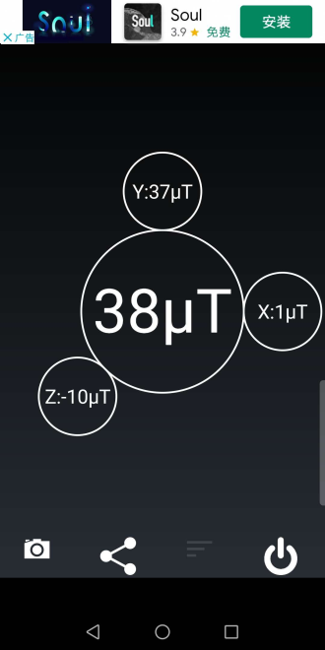
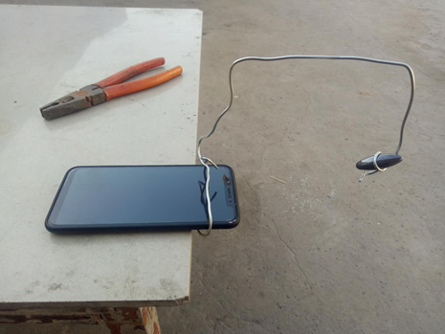
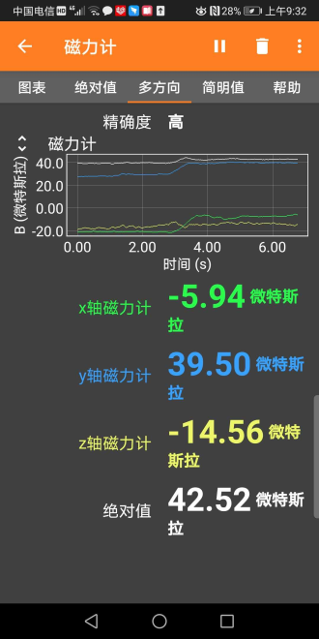
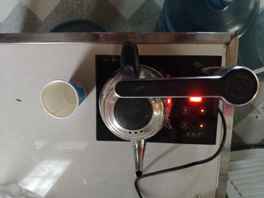
实验仪器
USTC
智能手机（安装phyphox，或磁场探测器等）、
磁铁、
铁丝等做成连接支架，保持磁铁和手机位置不变、
一般（家用）热水壶+温度计
（可用家用自动泡茶机） 。
磁场探测器
phyphox

Slide 5
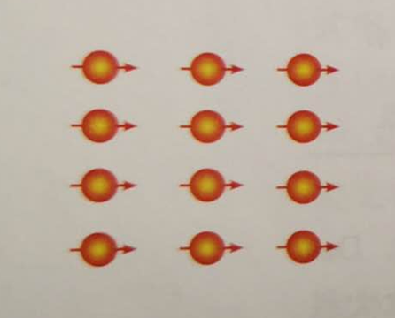
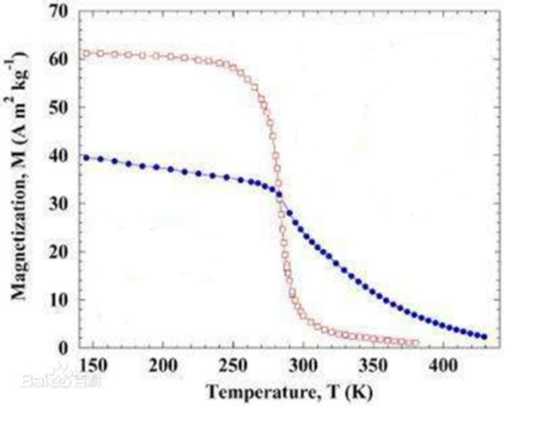
实验原理
USTC
铁磁物质磁化后具有很强的磁性。
随着温度的升高，原子的热运动加剧，原子磁矩的排列有序性降低，铁磁物质的磁化强度随温度升高而下降。
磁性材料具有一个临界温度点Tc，即居里温度，在这个温度以上，由于高温下原子的剧烈热运动，原子磁矩的排列是混乱无序，磁畴被瓦解，平均磁矩变为零，铁磁物质的磁性消失。磁性材料的居里温度点 Tc 确定了磁性器件工作的上限温度。

Slide 6
实验原理
USTC
制作温度传感器：
利用磁性材料在不同温度下磁性强弱不同，我们可以测定其磁场强度-温度变化曲线。 利用手机内置的磁场感应器件，通过测量磁场强度，实现温度的测量。
磁性材料在不同温度下磁性强弱不同
温度-场强变化曲线：
（一组）温度T➔场强B
测量磁性材料在某温度场中的场强B
测量该温度场的温度T
温度定标
温度测量

Slide 7
待研究问题
USTC
01
02
03
04
05
06
检查手机上磁传感器所在位置，找出磁场最强的位置。测量过程中，尽可能让手机这个位置对准作为温度传感器的磁铁。
华为手机的位置大概在摄像头左上部。
用铁丝制作固定支架，使磁铁和智能手机位置保持不变，尽可能保证磁场测量效果。
注意检查磁场测量的可重复性。
将磁铁置入泡茶壶内，
升温，记录不同温度下磁铁磁场强度变化；
降温，记录不同温度下磁场变化；
根据升、降温过程中温度、磁场数据，制作温度传感器校准曲线；
测温： 用所做的温度传感器和所制作的温度校准曲线，测量空旷处气温，并与温度计测量结果进行比较。
测温： 用所做的温度传感器和所制作的温度校准曲线，测量不同磁场环境下的气温，并与温度计测量结果进行比较。
温度定标
温度测量

Slide 8
待研究问题
USTC
01
02
03
04
05
06
用铜丝制作固定支架。。。？
反复升降温校准曲线有无变化？
不同环境对磁场测量的影响？
有办法屏蔽环境磁场？
用木头等制作固定支架。。。 ？

Slide 9
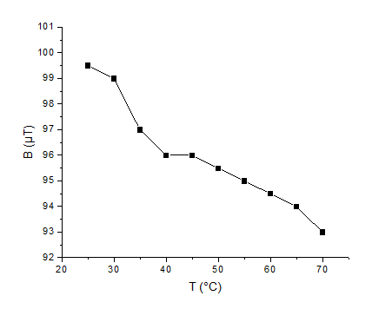
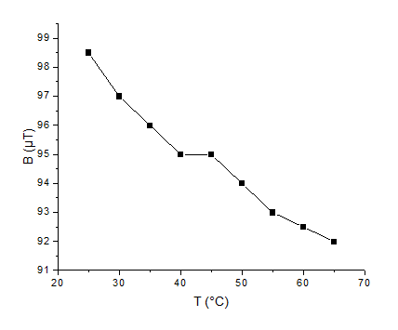
待研究问题
USTC
参考数据：
升温：
降温：
嗯？数据为啥要波动？
数据点再密些吧！
升降温数据放在一起做曲线拟合哦，这样校准曲线才更准确！

Slide 10
注意事项
USTC
测量时务必小心，防止烫伤。
定标过程中手机和磁场间相对位置要保持不变；定标后温度测量过程中，其相对位置仍需保持不变。
当使用电磁炉时，不适合在加热的过程中进行定标，因为电磁炉加热时本身就会产生较强的磁场，对测量有较大的误差。
运行中的电脑、平板、音响和含有电机的电器等物体都会产生较大的磁场，如果测量时旁边有这些电器，会对实验结果有很大的影响。
测量出来的磁场都有很大的噪声，可以考虑使用均值对采样值进行平滑。测量数据为每0.01s采样，可以考虑每100个点求平均来获得每秒的磁场值。

Slide 11
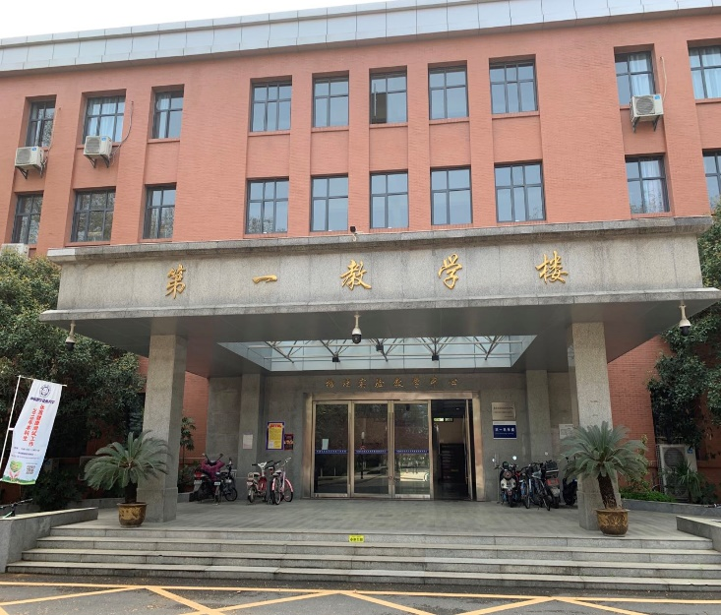

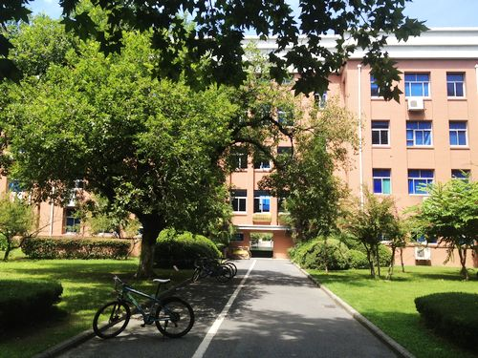
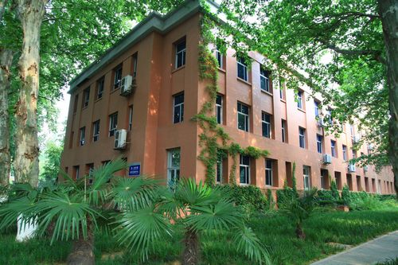
感谢观看

